Slide 1
ΔΙΑΔΙΚΑΣΙΑ ΑΝΑΘΕΣΗΣ ΔΙΔΑΣΚΑΛΙΑΣ ΜΑΘΗΜΑΤΟΣ ΣΤΑ Π.Μ.Σ. ΤΟΥ ΧΑΡΟΚΟΠΕΙΟΥ ΠΑΝΕΠΙΣΤΗΜΙΟΥ ΣΥΜΦΩΝΑ ΜΕ ΤΟ ΑΡΘΡΟ 36 ΤΟΥ Ν. 4485/2017
ΜΟΝΑΔΑ ΟΙΚΟΝΟΜΙΚΗΣ ΚΑΙ ΔΙΟΙΚΗΤΙΚΗΣ ΥΠΟΣΤΗΡΙΞΗΣ (Μ.Ο.Δ.Υ.) ΤΟΥ ΕΙΔΙΚΟΥ ΛΟΓΑΡΙΑΣΜΟΥ ΚΟΝΔΥΛΙΩΝ ΕΡΕΥΝΑΣ (Ε.Λ.Κ.Ε.) ΤΟΥ ΧΑΡΟΚΟΠΕΙΟΥ ΠΑΝΕΠΙΣΤΗΜΙΟΥ

Slide 2
Άρθρο 36 παρ.3 Ν. 4485/2017
3. Προϋπόθεση για την αμοιβή μέλους Δ.Ε.Π. για τη συμμετοχή του σε Π.Μ.Σ., με τη μορφή μαθήματος, σεμιναρίου ή εργαστηρίου, αποτελεί η διδασκαλία χωρίς αμοιβή, επιπλέον των νομίμων υποχρεώσεών του, ενός μαθήματος, σεμιναρίου ή εργαστηρίου, αντίστοιχα, σε τουλάχιστον ένα Π.Μ.Σ. του Τμήματός του ή άλλου Τμήματος του ίδιου ή άλλου Α.Ε.Ι., εφόσον στο Τμήμα του δεν λειτουργεί Π.Μ.Σ.. Η αμειβόμενη και η χωρίς αμοιβή διδασκαλία είναι ίσης διάρκειας και παρέχονται μέσα στο ίδιο ή άλλο ακαδημαϊκό εξάμηνο, σε κάθε, όμως, περίπτωση μέσα στο ίδιο ακαδημαϊκό έτος.
Οι παραπάνω προϋποθέσεις δεν ισχύουν για όσα μέλη Δ.Ε.Π. έχουν νόμιμες υποχρεώσεις δέκα (10) τουλάχιστον ωρών εβδομαδιαίας διδακτικής απασχόλησης.
  Σύμφωνα με το άρθρο 67, παρ.5, ν. 4610/2019, η δυνατότητα σχετικά με τις νόμιμες υποχρεώσεις δέκα (10) τουλάχιστον ωρών δε θα ισχύει από το ακαδημαϊκό έτος 2019-2020.

Slide 3
Εγκύκλιος 163204/Ζ1/29.09.2017
[…] 7. Από τη γραμματική διατύπωση της παρ. 3 του άρθρου 36 του ν. 4485/2017 («Προϋπόθεση για την αμοιβή μέλους Δ.Ε.Π. …») προκύπτει αβίαστα ότι ο όρος που τίθεται αποτελεί προϋπόθεση για την αμοιβή και όχι για τη διδασκαλία. Ως προς την άρση της υποχρέωσης παροχής δωρεάν διδασκαλίας για τα μέλη Δ.Ε.Π. που έχουν νόμιμες υποχρεώσεις 10 τουλάχιστον ωρών εβδομαδιαίας διδακτικής απασχόλησης, αυτή εφαρμόζεται επί τη βάσει ακαδημαϊκού έτους, σε συμφωνία με τα οριζόμενα στο δεύτερο εδάφιο της παρ. 3 του άρθρου 36. Επομένως, ο μέσος όρος εβδομαδιαίας απασχόλησης των δύο ακαδημαϊκών εξαμήνων του έτους πρέπει να είναι τουλάχιστον 10 ώρες.

Slide 4
Άρθρο 36 παρ.4 Ν. 4485/2017
4. Η αμοιβή των μελών Δ.Ε.Π. για την με οποιονδήποτε τρόπο συμμετοχή τους σε ένα ή περισσότερα Π.Μ.Σ. δεν υπερβαίνει ανά μήνα το τριάντα τοις εκατό (30%) των μηνιαίων τακτικών αποδοχών τους, όπως αυτές έχουν καθοριστεί στην παρ. 10, του άρθρου 153, του ν. 4472/2017.
Η συμμετοχή σε Π.Μ.Σ. σε καμία περίπτωση δεν συνιστά επιχειρηματική δραστηριότητα ή άσκηση ελευθέριου επαγγέλματος κατά την έννοια της περίπτωσης θ` της παρ. 2, του άρθρου 23, του ν. 4009/2011 και του άρθρου 99, του ν. 4310/2014 (Α` 258)».

Slide 5
Εγκύκλιος 227378/Ζ1/22.12.2017
[…] Σε περίπτωση που μέλος Δ.Ε.Π. λαμβάνει αμοιβή από τη συμμετοχή του σε Π.Μ.Σ. άλλου ιδρύματος από το οποίο υπηρετεί, ο έλεγχος της τήρησης της ως άνω προϋπόθεσης πραγματοποιείται από τον ΕΛΚΕ του ιδρύματος στο οποίο υπηρετεί.
Για την πραγματοποίηση του ελέγχου ο ΕΛΚΕ που διαχειρίζεται τα έσοδα του Π.Μ.Σ. αποστέλλει άμεσα στον ΕΛΚΕ του ιδρύματος που υπηρετεί το μέλος ΔΕΠ την αμοιβή από τη συμμετοχή του στο Π.Μ.Σ..
Σκόπιμο είναι στη σύμβαση που επισυνάπτεται να αναφέρεται ότι η καταβολή αμοιβής τελεί υπό την αίρεση της παροχής διδακτικού κλπ. Έργου ίσης διάρκειας χωρίς αμοιβή.

Slide 6
Εγκύκλιος 227378/Ζ1/22.12.2017
Σε περίπτωση που μέλος ΔΕΠ θα λάβει αμοιβή από τη συμμετοχή του σε ΠΜΣ άλλου ιδρύματος από το οποίο υπηρετεί, οφείλει, κατά την υπογραφή της σύμβασης, να προσκομίσει, στον ΕΛΚΕ που διαχειρίζεται τα έσοδα του ΠΜΣ, βεβαίωση από τον ΕΛΚΕ του ιδρύματος στο οποίο υπηρετεί ότι η αμοιβή που θα λάβει είναι εντός του ορίου του 30% […]».

Slide 7
Εγκύκλιος 168247/Ζ1/09.10.2018
[…] τα προγράμματα τα οποία έχουν ιδρυθεί με τις προγενέστερες του Ν.4485/2017 διατάξεις, θα λειτουργήσουν κατά το ακαδημαϊκό έτος 2018-2019 με βάση τις ισχύουσες κατά τη δημοσίευση του Ν.4485/2017 διατάξεις, αποκλειστικά και μόνο για τα θέματα που αφορούν στη φοίτηση (πχ πρόγραμμα σπουδών, πιστωτικές μονάδες, τέλη φοίτησης, δικαιώματα και υποχρεώσεις των φοιτητών κλπ).
Όσον αφορά στο σύνολο των λοιπών θεμάτων λειτουργίας του προγράμματος (πχ. Όργανα διοίκησης, κατανομές πόρων, όριο αμοιβών διδασκόντων κλπ) θα εφαρμοστούν οι διατάξεις του ανωτέρω νόμου.

Slide 8
Προκειμένου ο ΕΛΚΕ του Χαροκοπείου Πανεπιστημίου να συμμορφωθεί προς τις ανωτέρω νομοθετικές επιταγές, πρέπει να τηρούνται από το ακαδημαϊκό έτος 2018-2019 οι ακόλουθες ενέργειες - διαδικασίες:
Ι. Σύμβαση ανάθεσης διδακτικού έργου
Πριν από την έναρξη της διδασκαλίας, θα υπογράφεται μεταξύ του ΕΛΚΕ ΧΑΡΟΚΟΠΕΙΟΥ ΠΑΝΕΠΙΣΤΗΜΙΟΥ και των διδασκόντων Σύμβαση ανάθεσης διδακτικού έργου (βλ. υπόδειγμα).

Slide 9
Στο νέο σχέδιο σύμβασης/ιδιωτικού συμφωνητικού ορίζεται (συνημμένο):
[…] β. Προκειμένου να καταβληθεί η αμοιβή του τρίτου συμβαλλόμενου θα πρέπει να πληρούνται οι προϋποθέσεις του άρθρου 36 παρ. 3 του ν.4485/2017 και συγκεκριμένα: α) η διδασκαλία μαθήματος/σεμιναρίου/εργαστηρίου, χωρίς αμοιβή, ίσης διάρκειας με αυτήν που του ανατίθεται με την παρούσα σύμβαση, σε τουλάχιστον ένα Π.Μ.Σ. του Τμήματος του/ή άλλου Τμήματος του Χαροκοπείου Πανεπιστημίου ή άλλου Α.Ε.Ι. (εφόσον στο Τμήμα του δεν λειτουργεί Π.Μ.Σ.), μέσα στο ίδιο ή άλλο ακαδημαϊκό εξάμηνο, σε κάθε περίπτωση, όμως, μέσα στο ίδιο ακαδημαϊκό έτος, ή β) ο μέσος όρος εβδομαδιαίας απασχόλησης, του τρίτου συμβαλλόμενου, να είναι τουλάχιστον 10 ώρες και στα δύο ακαδημαϊκά εξάμηνα του ακαδημαϊκού έτους. Σημειώνεται ότι, προκειμένου να διαπιστωθεί η συνδρομή των προϋποθέσεων της περίπτωσης β), η καταβολή της αμοιβής του τρίτου συμβαλλόμενου θα πραγματοποιείται στο τέλος του ακαδημαϊκού έτους, ενώ η καταβολή της αμοιβής, υπό τους όρους της περίπτωσης α), δύναται να καταβάλλεται κατά το χρονικό σημείο που διαπιστώνεται η συνδρομή των ως άνω προϋποθέσεων, δηλαδή και πριν το τέλος του ακαδημαϊκού έτους.

Slide 10
ΙΙ. Βήματα προς υλοποίηση
Κατάθεση στον ΕΛΚΕ της Απόφασης Συνέλευσης Τμήματος ή Ειδική Διατμηματική Επιτροπή (Ε.Δ.Ε.) για τις αναθέσεις των μαθημάτων για το ακαδημαϊκό έτος
Αίτημα από τον/την Διευθυντή/ντρια ΠΜΣ Ανάληψης Υποχρέωσης και Ανάθεσης
Απόφαση ανάληψης υποχρέωσης και Απόφαση Ανάθεσης (εκδίδεται από τη ΜΟΔΥ του ΕΛΚΕ του ΧΑΡΟΚΟΠΕΙΟΥ ΠΑΝΕΠΙΣΤΗΜΙΟΥ)
Έγκριση της Επιτροπής Ερευνών & Διαχείρισης, υπό την αίρεση των τηρούμενων του ν. 4485/2017 σχετικά με τις αμοιβές άρθρο 36, παρ. 3 και 4, και των ερμηνευτικών εγκυκλίων που αναφέρονται παραπάνω. (Τα κριτήρια του άρθρου 36, του ν. 4485/2017 ελέγχονται στο πλαίσιο ενός ακαδημαϊκού έτους).

Slide 11
ΙΙΙ. Πληρωμή (Δικαιολογητικά)
Η πληρωμή πραγματοποιείται, σύμφωνα με το ν. 4485/2017 και τις σχετικές Εγκυκλίους, εφόσον προσκομιστούν τα ακόλουθα:
Απόφαση Συνέλευσης Τμήματος ή ΕΔΕ (συγκεντρωτική) για τα δωρεάν μαθήματα (μάθημα / ΔΕΠ)
Βεβαίωση Διευθυντή ΠΜΣ για το παραδοτέο του δωρεάν μαθήματος.
(εφόσον απαιτείται) Βεβαίωση Προέδρου Τμήματος για όσους έχουν νόμιμες υποχρεώσεις 10 τουλάχιστον ωρών εβδομαδιαίας διδακτικής απασχόλησης, επί τη βάσει ακαδημαϊκού έτους (2^{ο} εδάφιο της παρ. 3 του άρθρου 36, ν. 4485/2017) προκειμένου να εξασφαλίζεται η απαίτηση του νόμου. Ο μέσος όρος εβδομαδιαίας απασχόλησης των δύο ακαδημαϊκών εξαμήνων του έτους πρέπει να είναι τουλάχιστον 10 ώρες (Σημ. δεν θα ισχύει από το ακαδημαϊκό έτος 2019-2020).

Slide 12
ΙΙΙ. Πληρωμή (Δικαιολογητικά)
4. Βεβαίωση του Διευθυντή ΠΜΣ για τις πραγματοποιθείσες ώρες διδασκαλίας (με πληρωμή)
  Εφόσον απαιτείται η Βεβαίωση μπορεί να περιλαμβάνει και το ειδικό ακαδημαϊκό έργο που παρέχουν τα μέλη Δ.Ε.Π, διδάσκοντες σε (Δ).Π.Μ.Σ. π.χ. καθοδήγηση και απάντηση των ερωτήσεων των μεταπτυχιακών φοιτητών, προετοιμασία εκπαιδευτικού υλικού των εξετάσεων (ενδιάμεσων και τελικών), την αξιολόγηση – βαθμολόγηση των γραπτών εργασιών καθώς και των γραπτών των ενδιάμεσων και τελικών εξετάσεων, κλπ).
Σύμβαση (συνημμένο πρότυπο).
Υπεύθυνη Δήλωση του μέλους ΔΕΠ με όλες τις αναθέσεις από ΠΜΣ και ότι οι αμοιβές δεν ξεπερνούν το 30% των μηνιαίων τακτικών αποδοχών (συνημμένο σχέδιο Υ.Δ.).
Βεβαίωση από τον ΕΛΚΕ του οικείου Ιδρύματος του μέλους ΔΕΠ ότι η προκείμενη αμοιβή δεν υπερβαίνει το 30% των μηνιαίων τακτικών αποδοχών (την εκδίδει ο ΕΛΚΕ), σύμφωνα με την υπ’ αριθ. 227378/Ζ1/22.12.2017 εγκύκλιο.

Slide 13
Υποδείγματα Βεβαιώσεων, Αιτήσεων και
Υπευθύνων Δηλώσεων
Τα έντυπα που ακολουθούν δύναται να χρησιμοποιηθούν ως υποδείγματα για τη διευκόλυνση των Διευθυντών ΠΜΣ, διδασκόντων μελών ΔΕΠ και γραμματειών των ΠΜΣ.

Slide 14
ΙΔΙΩΤΙΚΟ ΣΥΜΦΩΝΗΤΙΚΟ
Στην Αθήνα σήμερα, …../…../…….. οι παρακάτω συμβαλλόμενοι:
1. Ο Ειδικός Λογαριασμός Κονδυλίων Έρευνας του Χαροκοπείου Πανεπιστημίου, με ΑΦΜ 099075404, Δ0Υ Καλλιθέας, με έδρα την Καλλιθέα, Ελευθερίου Βενιζέλου 70, 17676, νομίμως εκπροσωπούμενος από τον Πρόεδρο της Επιτροπής Ερευνών & Διαχείρισης, Δημοσθένη Β. Παναγιωτάκο, Καθηγητή, Αναπληρωτή Πρύτανη Οικονομικού Προγραμματισμού, Έρευνας και Ανάπτυξης Χαροκοπείου Πανεπιστημίου, με αριθμό ΑΔΤ ΑΜ120046,
2. Ο/Η ……………………………………, …………………………….. Καθηγητής/τρια, Διευθυντής/τρια του ΠΜΣ με τίτλο …………………………………………………………… του Χαροκοπείου Πανεπιστημίου, με κωδικό-κύκλο …………..-…….., κάτοικος …………………………………………………., ΤΚ ………., με αριθμό ΑΔΤ ………………………., ΑΦΜ ………………….. ΔOΥ …………………………….,
3. Ο/Η …………………………………………, …………………………………… Καθηγητής/τρια του Τμήματος …………………………………………………….του Χαροκοπείου Πανεπιστημίου, κάτοικος ………………………………………………, ΤΚ ……………, με αριθμό ΑΔΤ ……………………, ΑΦΜ …………………………., ΔOΥ …………………………., καλούμενος/νη εφεξής «εξωτερικός/ή συνεργάτης»
Λαμβάνοντας υπόψη την απόφαση της Συνέλευσης του Τμήματος (συνεδρία ……./…..-……-………) του ΠΜΣ με τίτλο «………………………………………………………………………..» του Τμήματος ………………………………………………… του Χαροκοπείου Πανεπιστημίου, με κωδικό-κύκλο …………-……., για την έγκριση του παρόντος ιδιωτικού συμφωνητικού, συνομολόγησαν και συναποδέχτηκαν τα ακόλουθα:
Οι δύο πρώτοι των συμβαλλομένων αναθέτουν στον/ην εξωτερικό/ή συνεργάτη να αναλάβει το έργο: Διδασκαλία ως διδάσκων/ουσα η ως προσκεκλημένος/η ομιλητής/τρια στο ΠΜΣ με τίτλο «…………………………………………………….», στο πλαίσιο του μαθήματος «……………………………………………………………………….», με αμοιβή (συμπεριλαμβανομένων όλων των νόμιμων κρατήσεων, άμεσων ή έμμεσων φόρων και των τυχόν ασφαλιστικών εισφορών εργοδότη και εργαζομένου) ποσού ή έως του ποσού των ……………………………………………. (………………..€) με ωριαία αντιμισθία ……………………….. (………..€) .
Η αμοιβή θα καταβληθεί σε δόσεις ή εφάπαξ, μετά από εντολή πληρωμής του/της Διευθυντή/τριας του ΠΜΣ και υπό την αίρεση της τήρησης των υποχρεώσεων του μέλους ΔΕΠ σύμφωνα με το άρθρο 36 παρ.3 του ν.4485/2017 εάν πρόκειται για μέλος ΔΕΠ.
Πριν τη λήψη οιασδήποτε αμοιβής για την παρεχόμενη διδασκαλία, ο/η εξωτερικός/ή συνεργάτης οφείλει να προσκομίσει στον ΕΛΚΕ Χαροκοπείου Πανεπιστημίου: α) Εφόσον είναι μέλος ΔΕΠ του οικείου Πανεπιστημίου, Υπεύθυνη Δήλωση με όλες τις αναθέσεις και ότι οι αμοιβές δεν ξεπερνούν το 30% των μηνιαίων τακτικών αποδοχών του/ης, όπως καθορίζονται από το άρθρο 153 παρ. 10 του ν. 4472/2017. β) Εφόσον είναι μέλος ΔΕΠ άλλου Πανεπιστημίου, βεβαίωση από τον ΕΛΚΕ του Πανεπιστημίου όπου υπηρετεί, ότι δεν ξεπερνάει το 30% των μηνιαίων τακτικών αποδοχών του/ης σύμφωνα με το άρθρο 36 του ν. 4485/2017. γ) Για τις λοιπές κατηγορίες εξωτερικών συνεργατών δεν ισχύουν τα α) και β) της παραγράφου.
Η εργασία θα εκτελεστεί κατά την χρονική περίοδο από ……/…../………. έως ……/……/……… και με μέγιστο συνολικό αριθμό ωρών ……………(….).
Ο χώρος εργασίας θα είναι ο προβλεπόμενος από το πρόγραμμα του Π.Μ.Σ.

Slide 15
ΙΔΙΩΤΙΚΟ ΣΥΜΦΩΝΗΤΙΚΟ
Η κυριότητα και όλα τα δικαιώματα πνευματικής ιδιοκτησίας όλων των αποτελεσμάτων που παράγονται κατά την εκτέλεση της παρούσας σύμβασης ανήκουν στο Πανεπιστήμιο, το οποίο μπορεί να προβαίνει ελεύθερα στη διάθεσή τους. Η πνευματική ιδιοκτησία περιλαμβάνει το δικαίωμα εκμετάλλευσης του παραγόμενου έργου (περιουσιακό δικαίωμα), σύμφωνα με τις διατάξεις του Ν. 2121/93. Το Πανεπιστήμιο δικαιούται να διατηρεί προσβάσιμο στη βιβλιοθήκη του το τυχόν παραγόμενο εκπαιδευτικό υλικό και να το διανέμει μεταγενέστερα κατά την κρίση του.
Οι δύο πρώτοι των συμβαλλομένων μπορεί να λύσουν μονομερώς τη σύμβαση πριν από τη λήξη της σε περίπτωση που ο/η εξωτερικός/ή συνεργάτης παραβεί οποιοδήποτε όρο του παρόντος συμφωνητικού ή στην περίπτωση που αυτό επιβάλλεται από το συμφέρον και τις ανάγκες του προγράμματος, χωρίς να ευθύνονται για οποιαδήποτε αποζημίωση.
Ο/Η εξωτερικός/ή συνεργάτης δηλώνει ότι έχει ενημερωθεί για τις υποχρεώσεις που απορρέουν από την εφαρμογή του Προγράμματος «Διαύγεια», σύμφωνα με το Ν. 3861/2010 και το σχετικό ρυθμιστικό πλαίσιο και αποδέχεται τις σύμφωνες με το ως άνω ρυθμιστικό πλαίσιο αναρτήσεις στο διαδίκτυο κατά το μέρος που τον αφορούν.
Το παρόν συμφωνητικό μετά την ανάγνωσή του, υπογράφεται σε τρία (3) όμοια πρωτότυπα και από ένα (1) λαμβάνει ο κάθε συμβαλλόμενος.
ΟΙ ΣΥΜΒΑΛΛΟΜΕΝΟΙ
Για τον Ειδικό Λογαριασμό Κονδυλίων Έρευνας του Χαροκοπείου Πανεπιστημίου Ο Πρόεδρος της Επιτροπής Έρευνας & Διαχείρισης | Ο/Η Διευθυντής/ντρια του ΠΜΣ Ο/Η Εξωτερικός/ή Συνεργάτης …………………… Καθηγητής/τρια …………………………….. ………………………………………

Slide 16
Βεβαίωση Διευθυντή ΠΜΣ για το παραδοτέο του δωρεάν μαθήματος από μέλος ΔΕΠ
Αθήνα …../…../………
Αρ.πρωτ.: ……………
Βεβαίωση για την πραγματοποίηση διδασκαλίας χωρίς αμοιβή
Με το παρόν έγγραφο, σας ενημερώνουμε ότι ο/η κ ……………………………………………….., κατά το διάστημα από ……/……/………… έως ……/……/…….….., έχει πραγματοποιήσει, χωρίς αμοιβή, τη διδασκαλία …………….ωρών στο πλαίσιο του μαθήματος ………………………………………………………….., του Προγράμματος Μεταπτυχιακών Σπουδών ………………………………………………………………, του Τμήματος ………………………………………………., της Σχολής …………………………………………σύμφωνα με την απόφαση της υπ. Αριθμ. ………………Συνέλευση Τμήματος ή Ε.Δ.Ε. και την παρ.3 άρθρο 36 του Ν.4485/2017.
Ο Διευθυντής του ΠΜΣ
(υπογραφή)
……………………………………………..
…………………………………………………

Slide 17
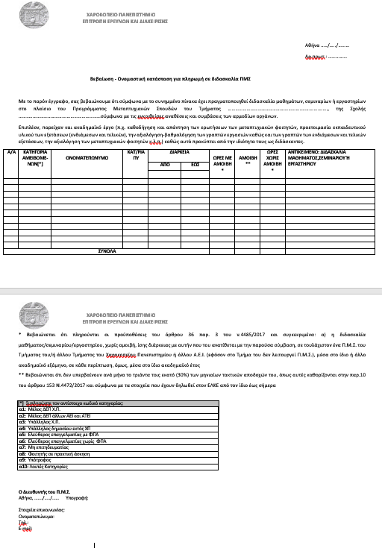
Βεβαίωση (συγκεντρωτική) Διευθυντή ΠΜΣ για τις πραγματοποιθείσες ώρες διδασκαλίας

Slide 18
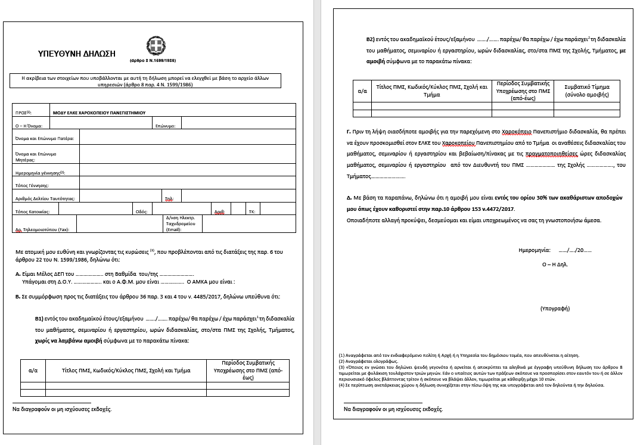
Υπεύθυνη Δήλωση του μέλους ΔΕΠ με όλες τις αναθέσεις και ότι οι αμοιβές δεν ξεπερνούν το 30% των μηνιαίων τακτικών αποδοχών

Slide 19
Υπόδειγμα
Βεβαίωση για μέλος ΔΕΠ άλλου Ιδρύματος (30%)
Αθήνα …../…../……..
Αρ.πρωτ.: ……………
Βεβαίωση
Ο Ειδικός Λογαριασμός Κονδυλίων Έρευνας του ……………………………. κατ’ εφαρμογή του άρθρου 36 παρ.4 Ν.4485/2017 βεβαιώνει ότι:
για τα χρονικά διαστήματα από ……………… έως …………….. οι αμοιβές που πρόκειται να λάβει ο κ …………….., μέλος ΔΕΠ του ……………………………… από την με οποιαδήποτε τρόπο συμμετοχή του σε ένα ή περισσότερα Προγράμματα Μεταπτυχιακών Σπουδών, δεν υπερβαίνουν ανά μήνα το τριάντα τοις εκατό (30%) των μηνιαίων τακτικών αποδοχών του, όπως αυτές καθορίζονται στην παρ.10 του άρθρου 153 Ν.4472/2017 και σύμφωνα με τα στοιχεία που έχουν δηλωθεί στον ΕΛΚΕ από τον ίδιο έως σήμερα (σχετικό έγγραφο αρ.πρωτ. ……………………).
Ο Προϊστάμενος της
Μονάδας Οικονομικής και
Διοικητικής Υποστήριξης του Ε.Λ.Κ.Ε.

